Slide 1
Astrid

Slide 2

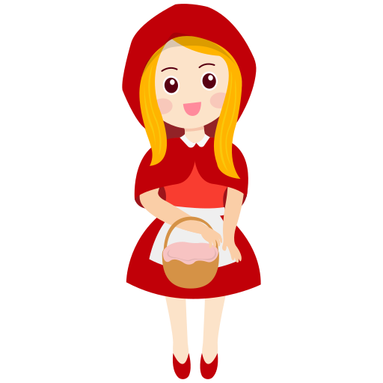
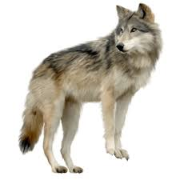
Huy ahí viene el lobo

